Slide 1
Open Access:
Position und Ziele der SCNAT

Slide 2
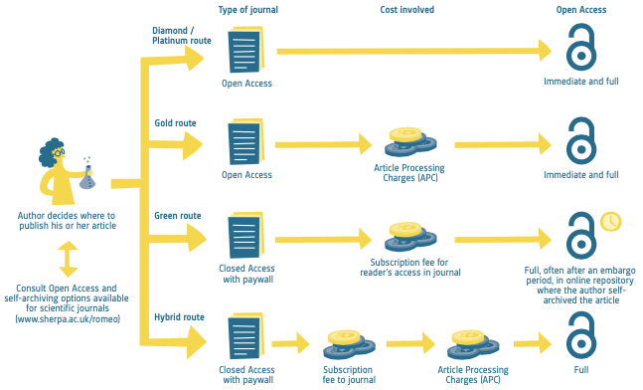
Modèles Open Access /
Open Access Modelle

Slide 3
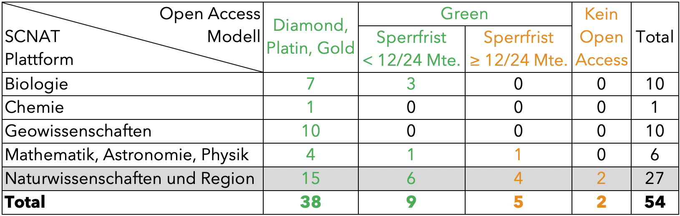
Périodiques co-financés par la SCNAT /
Von der SCNAT mit-finanzierte Periodika

Slide 4
SCNAT-Beitragsreglement /
Directives des contributions de la SCNAT
Anpassungen (Vorschlag) / Adaptations (proposition)
Open Access: Veröffentlichung / publication Diamond, Platin, Gold, Green
Green Open Access: Sperrfrist < 12/24 Mte. / période d‘embargo < 12/24 mois
Übergangsfrist / période transitoire : 12 Monate / mois

